Slide 1
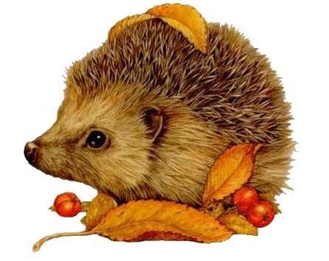
ОСЕННИЕ ПРОДЕЛКИ ЛЕШЕГО
ПРОВОЖАЯ ОСЕНЬ…
Дети подготовительной группы №11
Музыкальная сказка И. Якушевой
Подготовительная группа №11
Воспитатели: Огородова З.А, Малевич Е.И
Музыкальный руководитель Фомичева И.М.

Slide 2
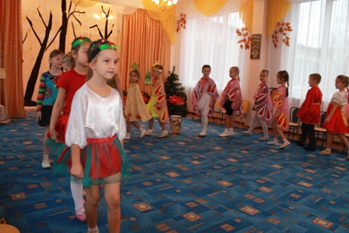

Slide 3
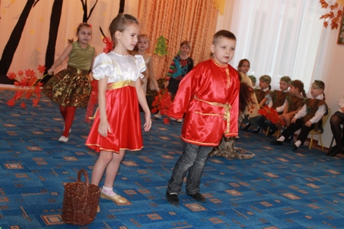

Slide 4
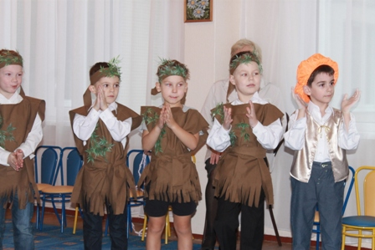

Slide 5
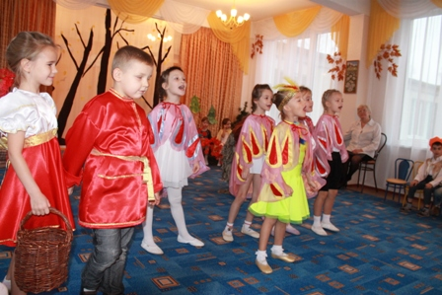

Slide 6
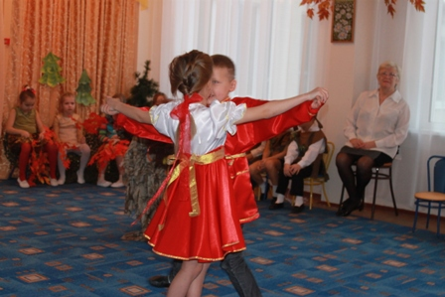

Slide 7
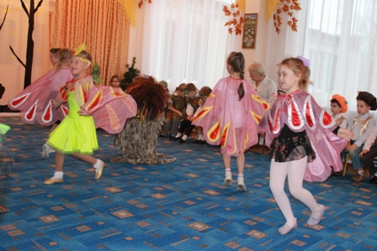

Slide 8
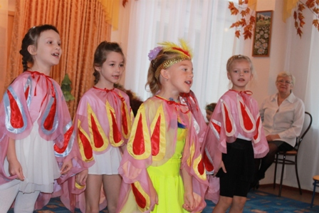

Slide 9
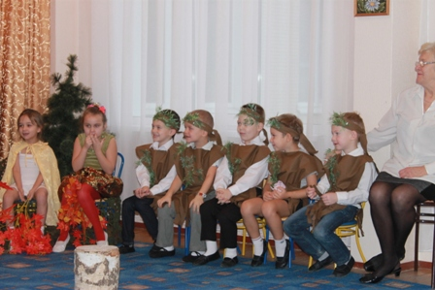

Slide 10
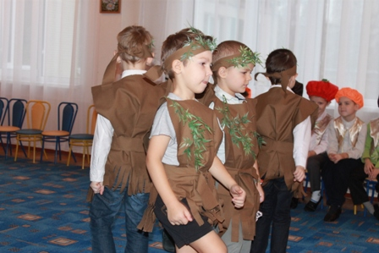

Slide 11
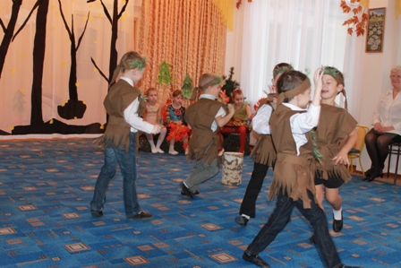

Slide 12
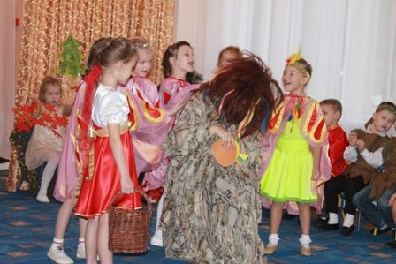

Slide 13
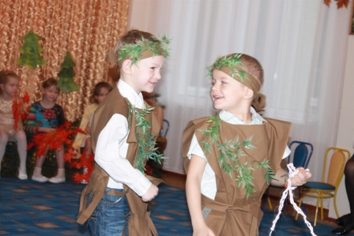

Slide 14
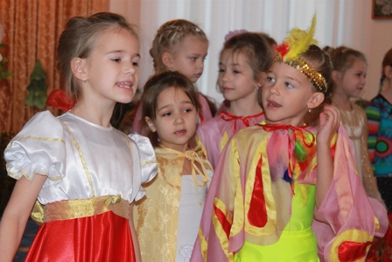

Slide 15
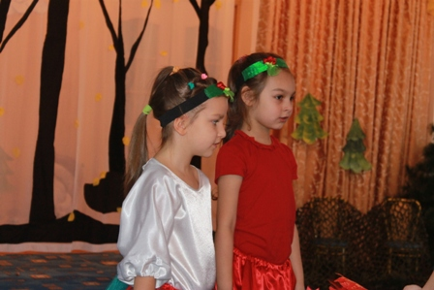

Slide 16
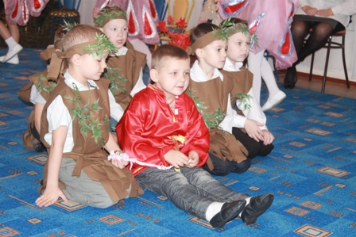

Slide 17
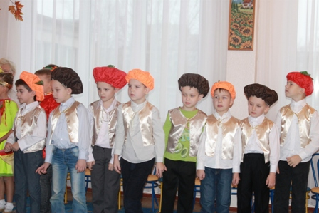

Slide 18
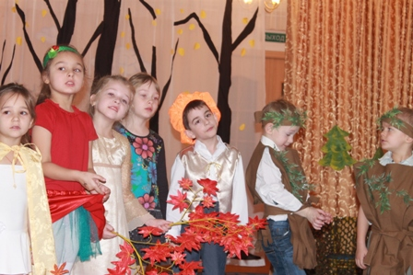

Slide 19
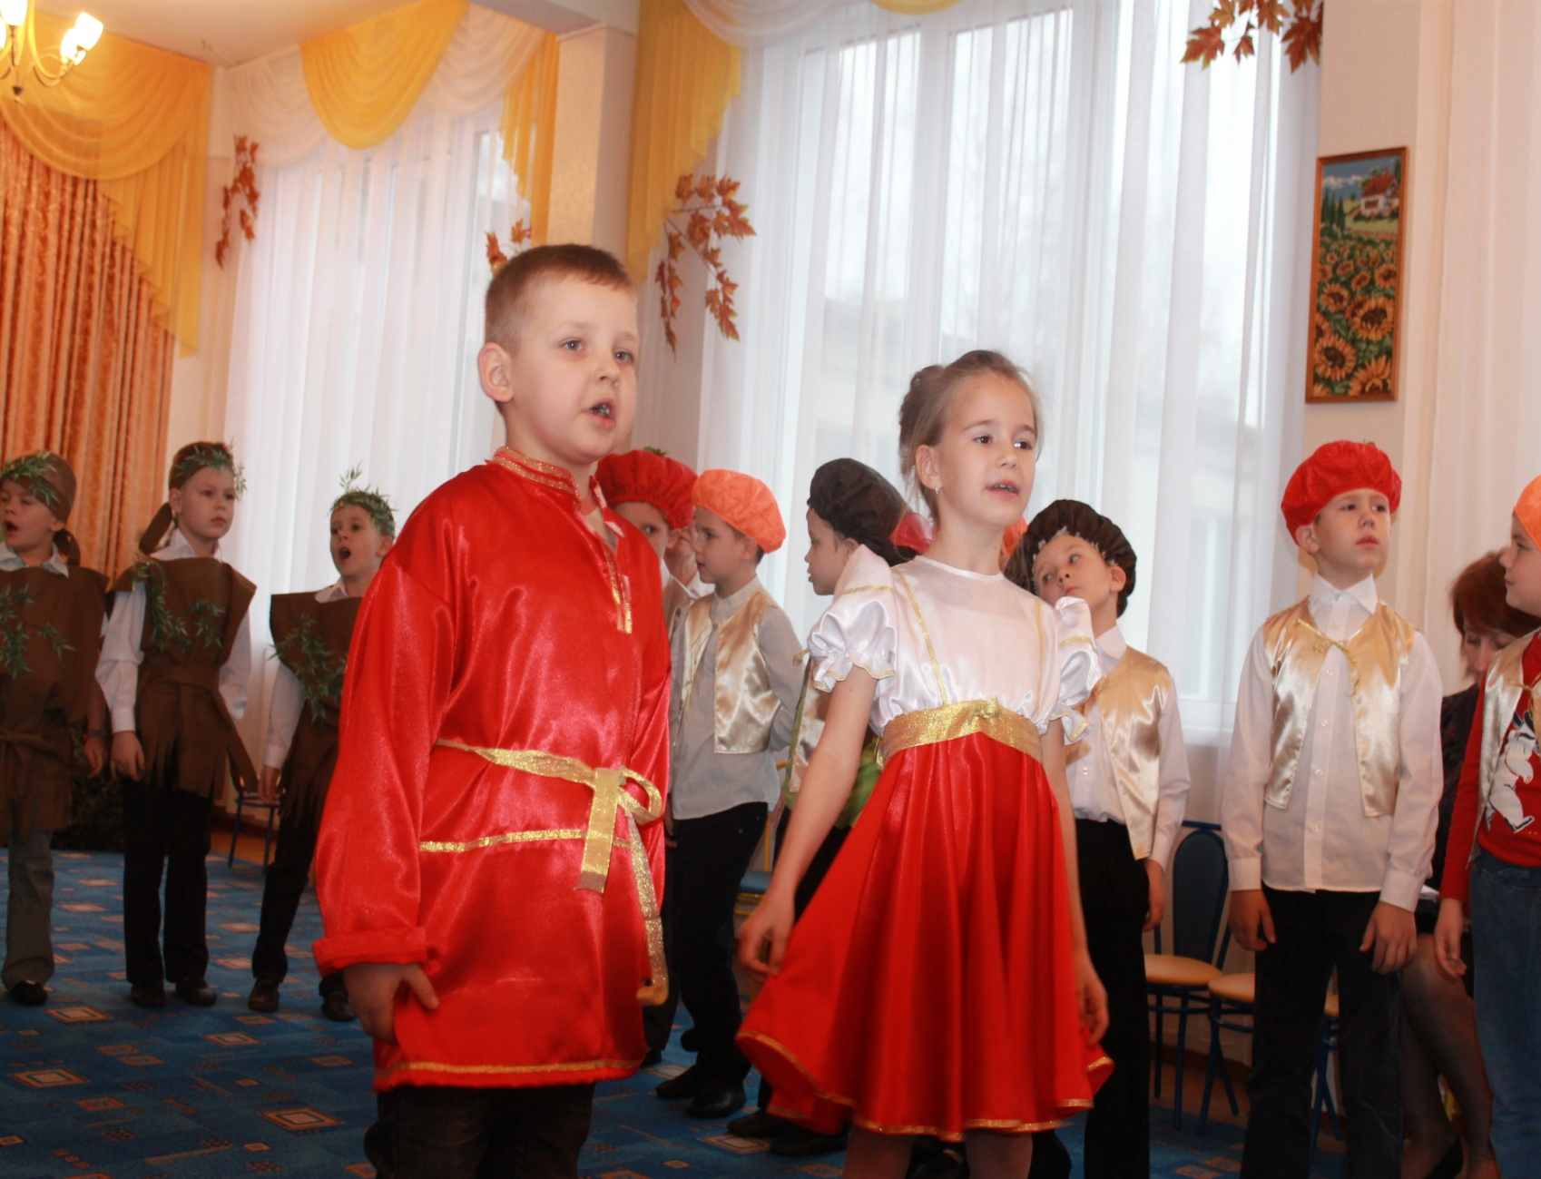

Slide 20
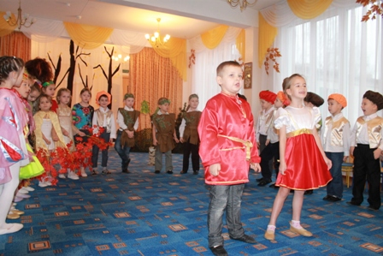

Slide 21
Спасибо за внимание!
Воспитатели Огородова З.А.
Малевич Е.И.
Музыкальный руководитель
Фомичева И.М.

